Slide 1
タイトル（仮） PythonとRustのメモリ管理手法の比較を通した，Python→Rust プログラム変換手法の検討
住井・松田研究室 三上 陽向

Slide 2
内容
研究の動機
方法
例
結論・考察
今後の展望

Slide 3
1. 研究の動機
Python : 動的メモリ管理・制約がやや甘い
Rust : 静的メモリ管理・非常に厳しい制約
Python プログラムでは，プログラマの不注意によっては
メモリリークが発生しうる．
組み込み機器などの限られたメモリ環境でのメモリリークの発生は，バグの原因となる．
Rust の静的検査をクリアしたプログラムを，Rust のメモリ管理手法を維持した状態でPythonに変換することができれば，Pythonしか使用できないような開発環境でもメモリ安全なプログラムを生成することができるのではないか．

Slide 4
2. 方法
最終的には機械的にコード変換を行うことを想定し，Rustの様々なメモリ管理手法を代表するいくつかのコード例とそのメモリ管理手法を模倣したPythonコード例を比較し，コード変換の手法および問題点等について検討する．

Slide 5
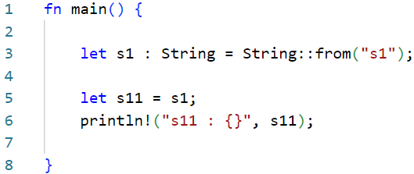
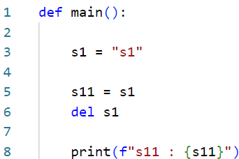
例3.1 所有権の移動
let s11 = s1; で所有権が移動，s1はそれ以降使用不可main関数(s1のスコープ)を抜けるとs1のデータを解放.
Pythonではオブジェクトを複製． Rustではオブジェクトは複製せず，所有権が移動するだけ．明示的に del s1 をすることで名前を使用不可にし，s1が格納されているメモリはRC = 0となることにより解放される．これによりRustの所有権移動を模倣．

Slide 6
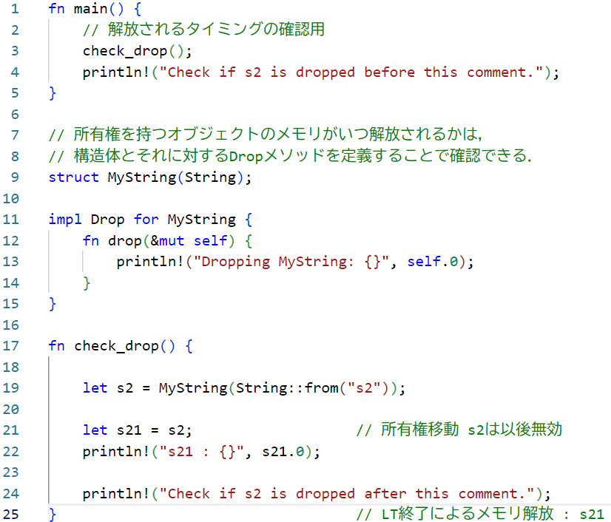
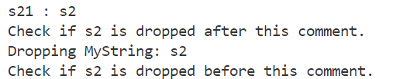
例3.1 所有権の移動ー解放のタイミングの確認

Slide 7
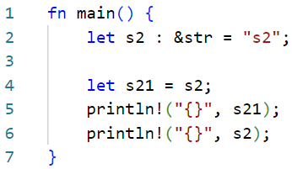
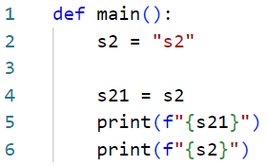
例3.2 借用
借用型に所有権は存在しないので，4行目以降もs2は使用可能． “s2”は静的領域に保存されており，ライフタイムはプログラムが終了するまで（最大：static）である．
Pythonでは，ポインタは存在しないので，オブジェクトを複製するしかない．
Rustでは1つのメモリを指す2つのポインタができているのに対し，Pythonでは2つのオブジェクトができてしまっている．使用するメモリ領域は結局2倍になってしまう？

Slide 8
4. 結論・考察

Slide 9
5. 今後の展望

